Slide 1


ÔN TẬP VÀ
KIỂM TRA
ĐÁNH GIÁ

Slide 2
hoạt động 1

Slide 3



Slide 4


CHẶNG 4
CHẶNG 5
CHẶNG 3
CHẶNG 2
CHẶNG 1

Slide 5
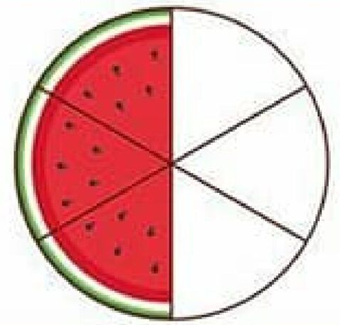





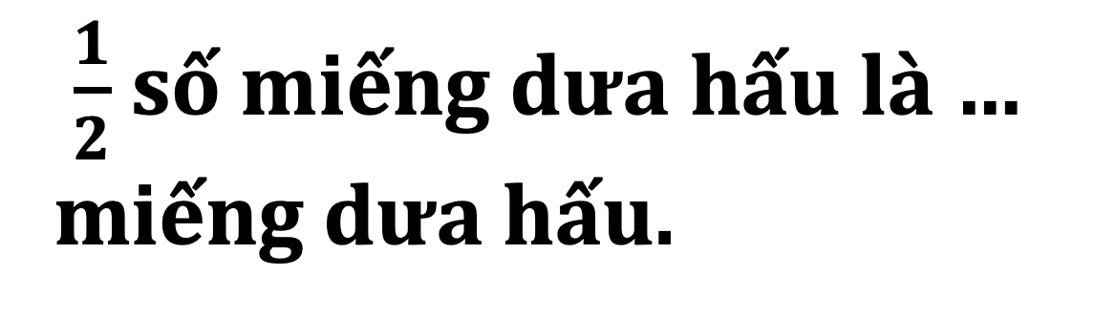
CHẶNG 1
$\frac{1}{2}$ số miếng dưa hấu là … miếng dưa hấu.
6 miếng
3 miếng
2 miếng
1 miếng

Slide 6
CHẶNG 2
Chia 36 viên bi thành 6 phần bằng nhau. Số viên bi mỗi phần là….. viên bi.
6
5
4
3

Slide 7
CHẶNG 3
? : 6 = 4
42
32
30
24

Slide 8

CHẶNG 4
Biết M là trung điểm của đoạn thẳng AB theo hình vẽ dưới đây thì độ dài đoạn AM bằng:
7 cm
8 cm
9 cm
10 cm

Slide 9

CHẶNG 5
Mỗi luống rau cải bắp có 4 hàng. Hỏi 8 luống rau có bao nhiêu hàng?
Số hàng 8 luống rau có là:
4 x 8 = 32 (hàng)
Đáp số : 32 hàng

Slide 10



Slide 11
hoạt động 2

Slide 12





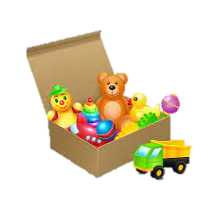



Mẹ tớ sắp về rồi, các bạn hãy cùng tớ dọn dẹp đồ chơi nhé!

Slide 13



Các em hãy giúp bạn nhỏ dọn dẹp đồ chơi thật ngay ngắn và gọn gàng bằng cách trả lời đúng các câu hỏi nhé!
Notes:
Thầy cô chọn vào món đồ để đến câu hỏi tương ứng
Kick vào sọt để đến slide cuối cùng.

Slide 14






Trong dãy số: 27, 36, 45, ……, …….. Hai số thích hợp để viết tiếp vào chỗ chấm là:
54, 63
54,73
56, 63
Notes:
Kick vào đáp án sẽ hiện kết quả.
Kick vào sọt rác để trở với slide câu hỏi

Slide 15

Biết số chia và thương đều là 7. Tìm số bị chia :
1
42
49
Notes:
Kick vào đáp án sẽ hiện kết quả.
Kick vào sọt rác để trở về với slide câu hỏi

Slide 16
Tìm một số, biết số đó nhân với 7 được 49.
9
8
7
Notes:
Kick vào đáp án sẽ hiện kết quả.
Kick vào sọt rác để trở về với slide câu hỏi

Slide 17
Phép nhân nào có tích bằng một thừa số là:
3 x 3
6 x 3
6 x 0
Notes:
Kick vào đáp án sẽ hiện kết quả.
Kick vào sọt rác để trở về với slide câu hỏi

Slide 18

Trong vườn có 45 cây táo. Số cây cam bằng $\frac{1}{5}$ số cây táo. Hỏi trong vườn có bao nhiêu cây cam?
Số cây cam trong vườn có là:
45 : 5 = 9 (cây)
Đáp số: 9 cây cam
Notes:
Kick vào đáp án sẽ hiện kết quả.
Kick vào sọt rác để trở về với slide câu hỏi

Slide 19
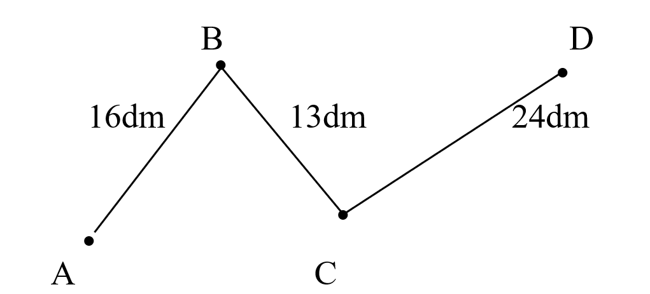
Một con kiến bò từ A đến D( qua B và C) như hình vẽ sau:
Tính quãng đường con kiến bò?
Quãng đường con kiến bò là:
16 + 13 + 24 = 53 (dm)
Đáp số: 53 dm
Notes:
Kick vào đáp án sẽ hiện kết quả.
Kick vào sọt rác để trở về với slide câu hỏi

Slide 20


Ôi, nhà cửa gọn gàng rồi. Cảm ơn các bạn!

Slide 21


Soạn bài giảng yêu cầu các khối lớp
Thiết kế bài giảng E – Learning
MĂNG NON – TÀI LIỆU TIỂU HỌC
Mời truy cập: MĂNG NON- TÀI LIỆU TIỂU HỌC | Facebook
ZALO : 0382348780 - 0984848929

